Slide 1
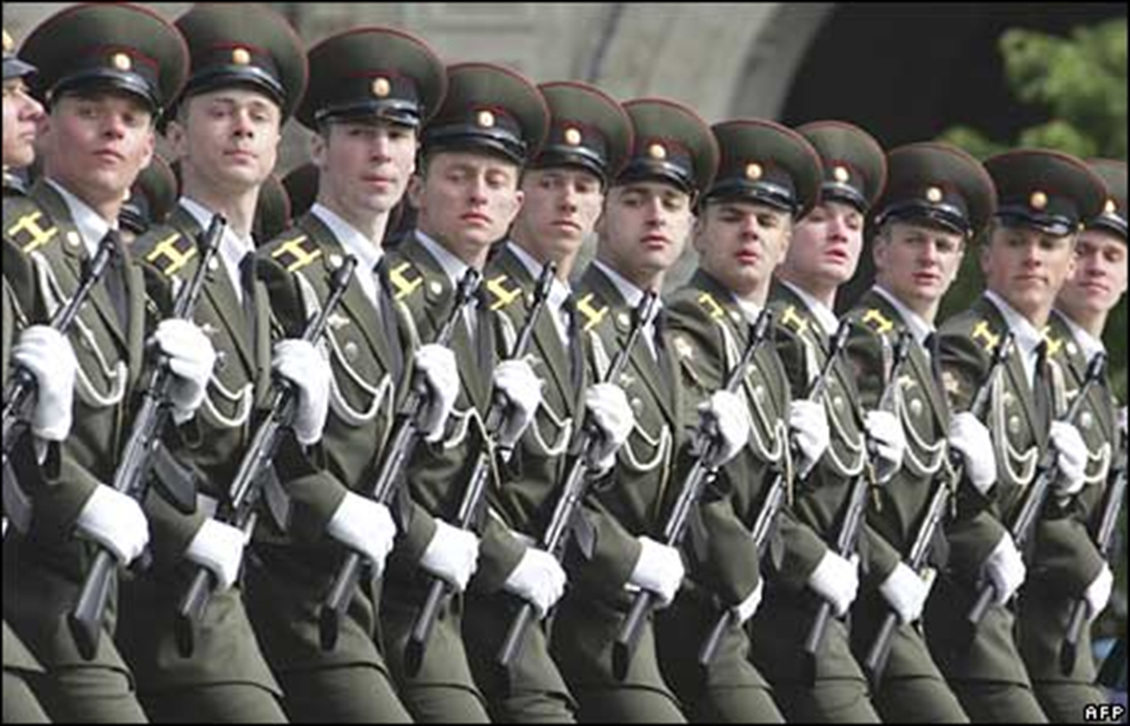
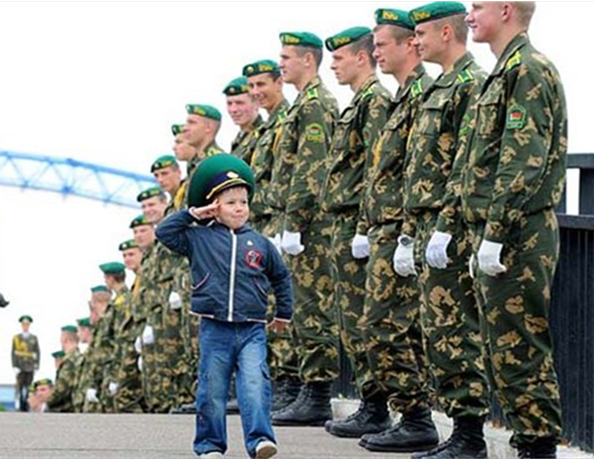
23 лютага – Дзень абаронца Айчыны

Slide 2
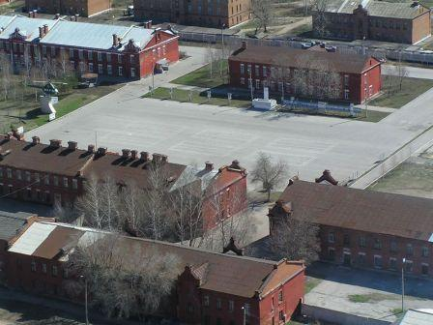
ВОІНСКАЯ ЧАСТКА

Slide 3
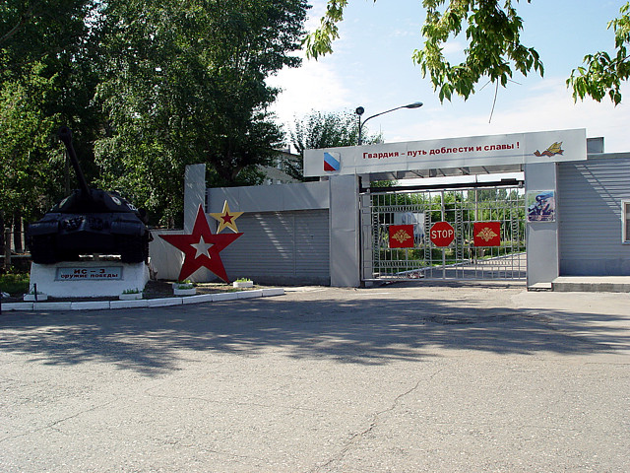
КПП – Кантрольна-прапускны пункт

Slide 4
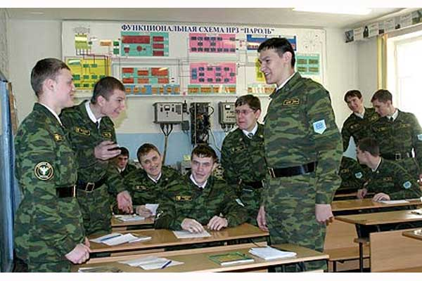
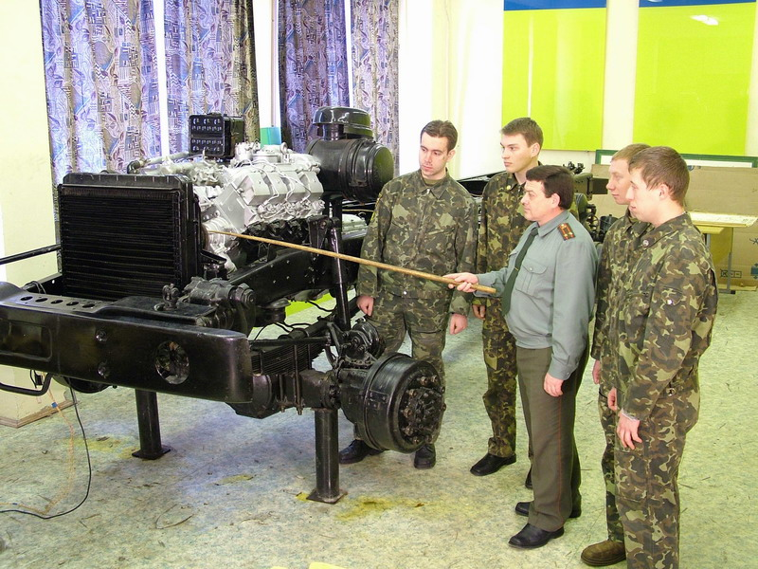
ВУЧЭБНЫ КОРПУС

Slide 5
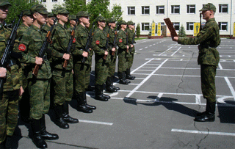
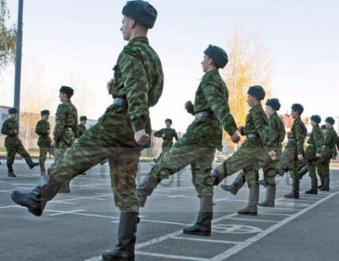
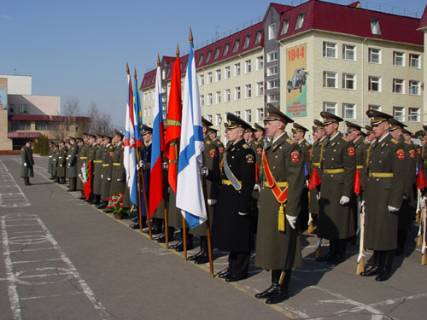
ПЛАЦ

Slide 6
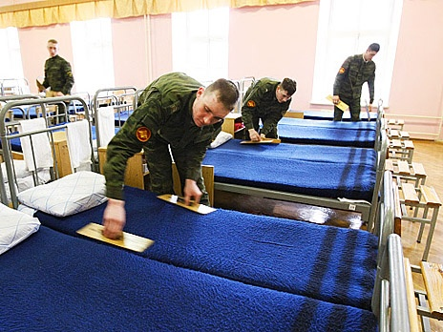
Казарма

Slide 7
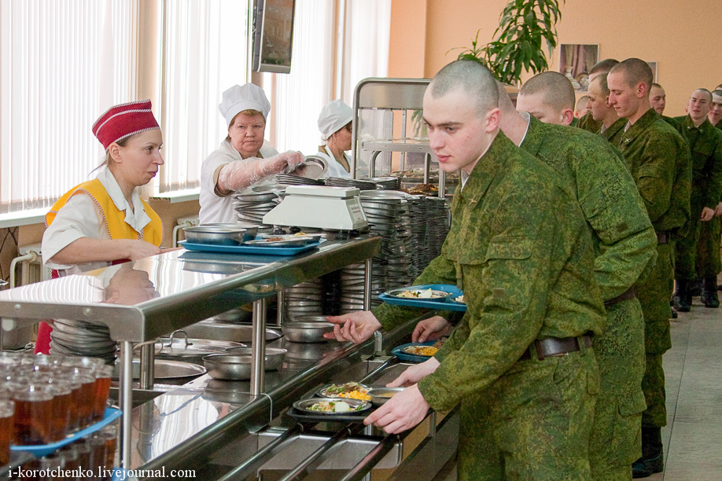
СТАЛОВАЯ

Slide 8
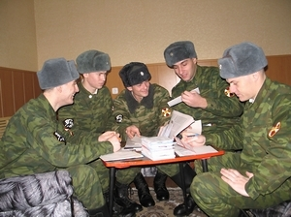
Вольны час

Slide 9
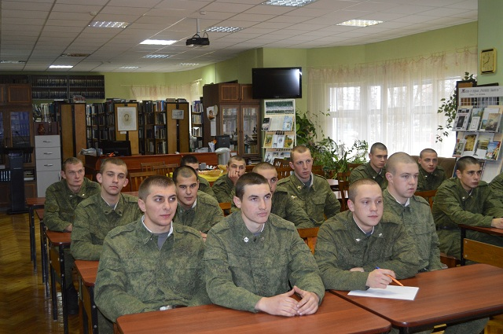
Бібліятэка

Slide 10
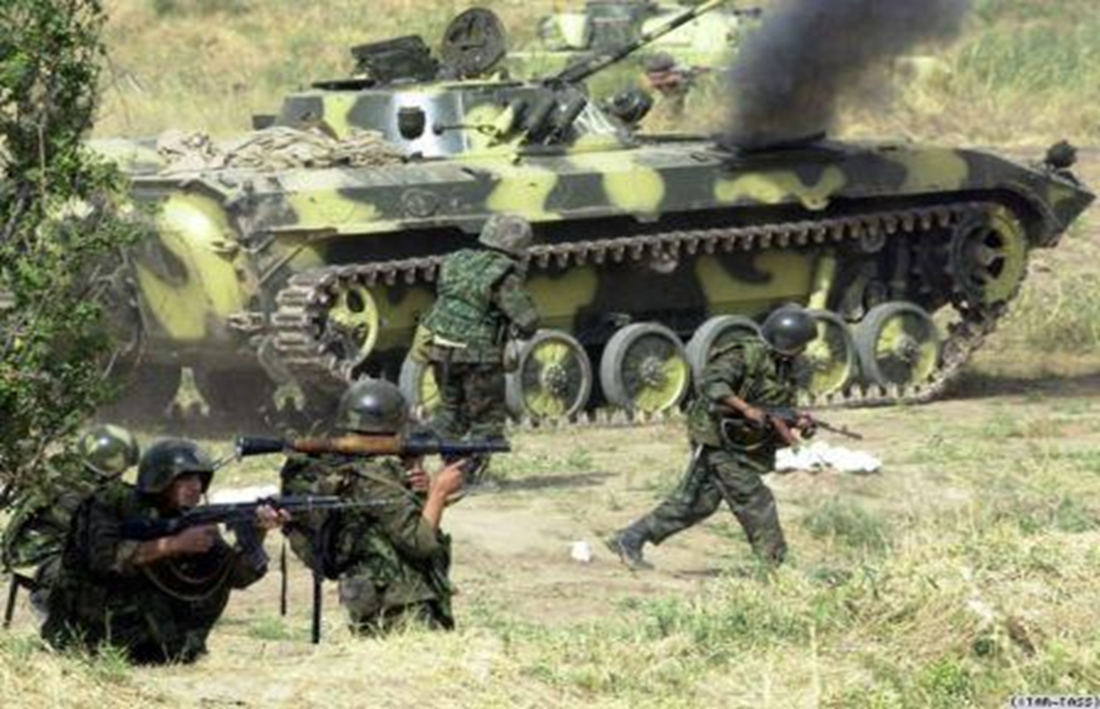
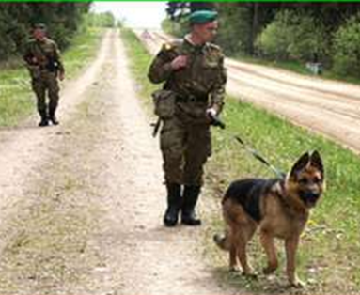

Slide 11
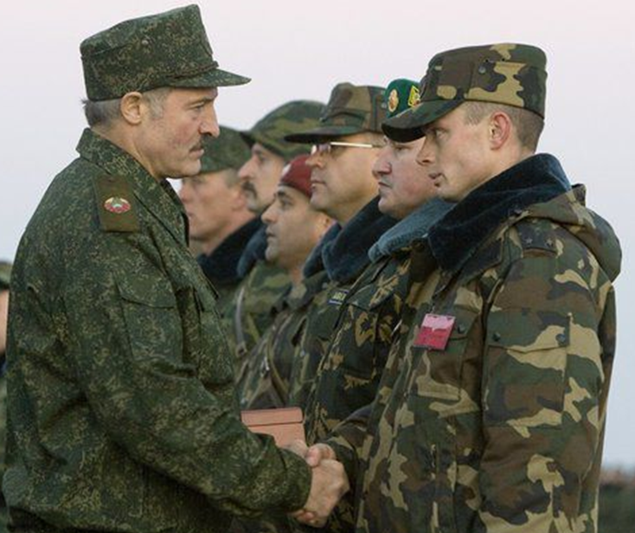
Галоўнакамандуючы
Узброенымі Сіламі
Рэспублікі Беларусь
А.Р.Лукашэнка

Slide 12
Будучыя абаронцы Радзімы!

